Slide 1
Protocolo de processamento histológico e análise quantitativa
Larissa Camila da Silva
Fisioterapeuta
Orientador: Prof. Dr. Felipe Porto Fiuza

Slide 2


Slide 3
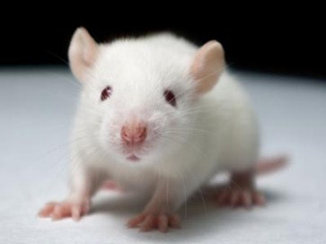
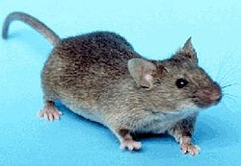
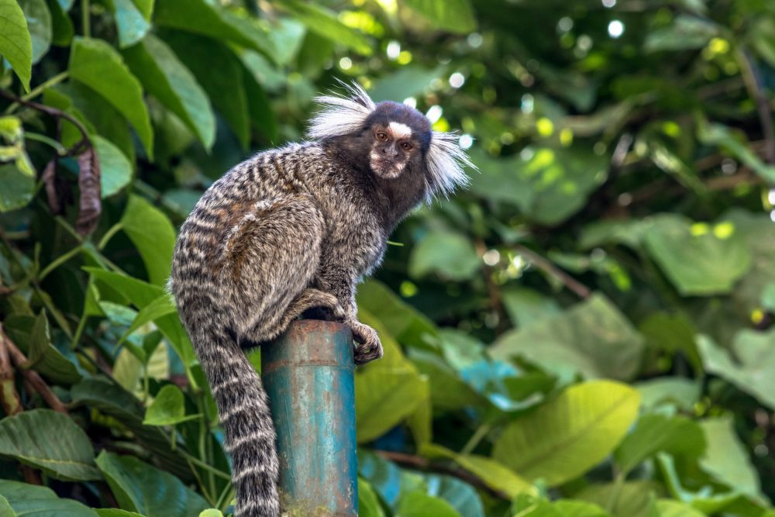
Seleção do animal
Rato Wistar
Camundongo
Fonte: https://efecadepatos.com.br/?p=8252
Fonte: https://pt.wikipedia.org/wiki/Mus_musculus
Sagui
Fonte: https://www.infoescola.com/mamiferos/sagui/
(RAYMUNDO, Marcia Mocellin; GOLDIM, José Roberto; 2009.)

Slide 4
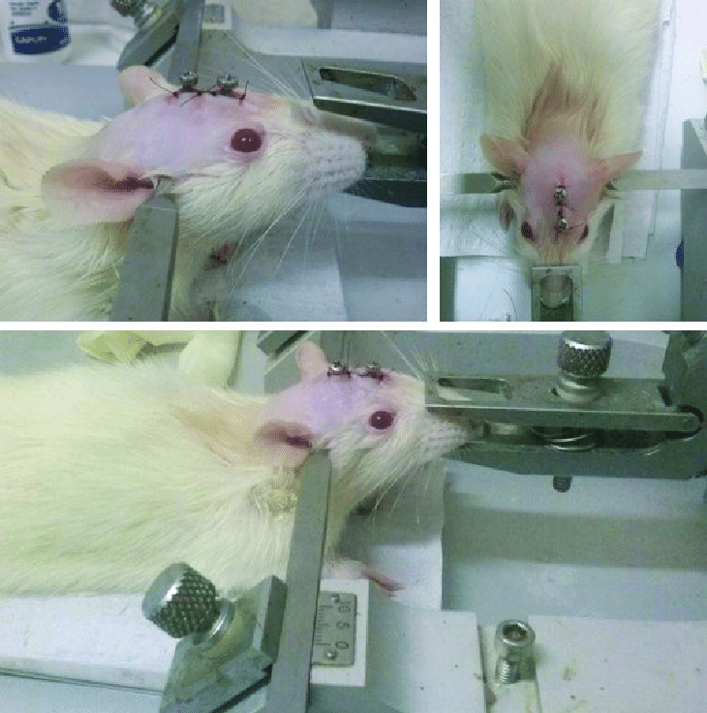
Cirurgia estereotáxica
Se trata de uma forma de intervenção cirúrgica que utiliza um sistema de coordenadas para localizar pequenas estruturas no cérebro.
Os animais são anestesiados e posicionado no aparelho estereotáxico.
Fonte: https://www.researchgate.net/figure/Figura-2-Animais-com-suas-cabecas-fixadas-no-estereotaxico-no-termino-da-cirurgia_fig9_332056574
(ANDREOLI, Lorena; SIMPLÍCIO, Hougelle; MORYA, Edgard; 2018.)

Slide 5
Preparo do tecido
Remoção dos cérebros;
Corte o tecido cerebral para a espessura de seção desejada;
Perfusão;
Eutanásia.
(YOUNG, Kimberly; MORRISON, Helena; 2018.)

Slide 6
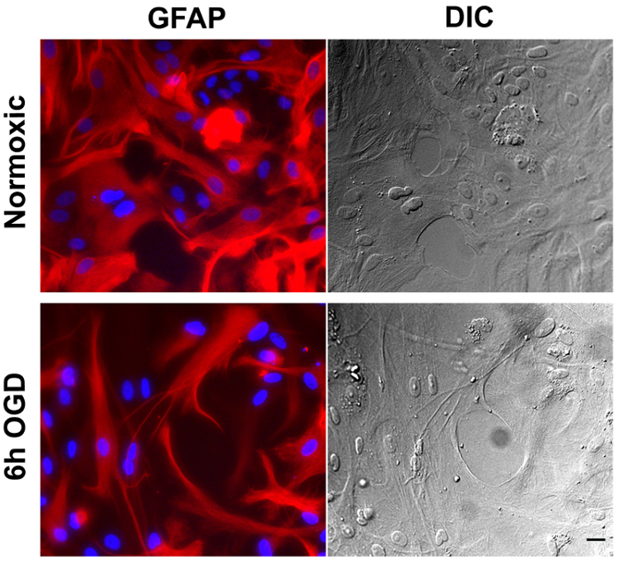
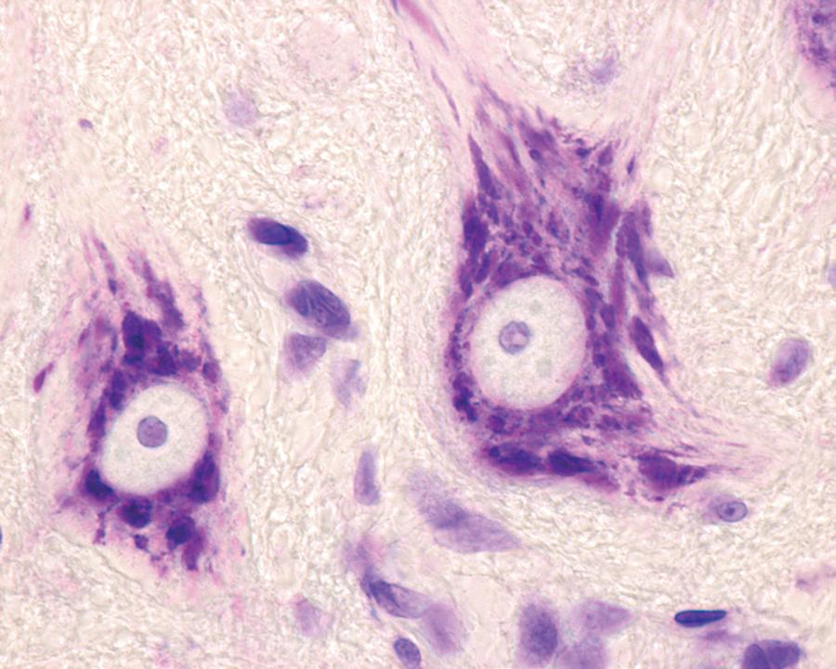
Marcação
Imunoflorescência;
Colocação de Nissl.
Fonte: thtps://images.app.goo.gl/73fVV2mHE5iQnfjTA
Fonte: https://images.app.goo.gl/gPRZ7Qb4FYqG87cS8
(PAIVA, Geruza Olivieri de et al.; 2011.)

Slide 7
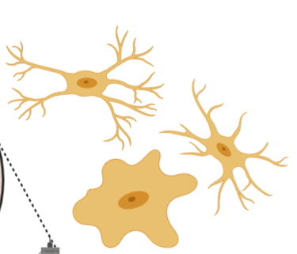
Microscopia
A microscopia é realizada para analisar o tecido e suas respectivas células.
Micróglia
Inicialmente descrita por Pío del Río-Hortega em 1919;
Principal célula envolvida na resposta Neuroinflamatória;
Liberação de fatores tróficos e anti-inflamatórios;
Inativas: ramificada.
Fonte: Criado com BioRender.com
(EREIFEJ, 2012; POLIKOV et al., 2005; RIO-HORTEGA, 1919)

Slide 8
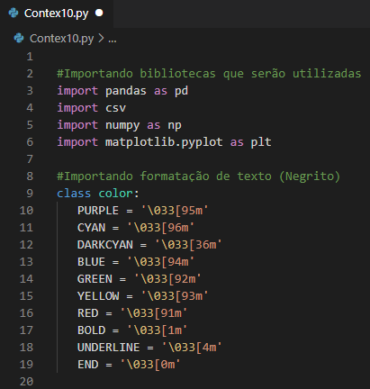
CÓDIGO
Importação de bibliotecas
Importação de formatação de texto para Negrito

Slide 9
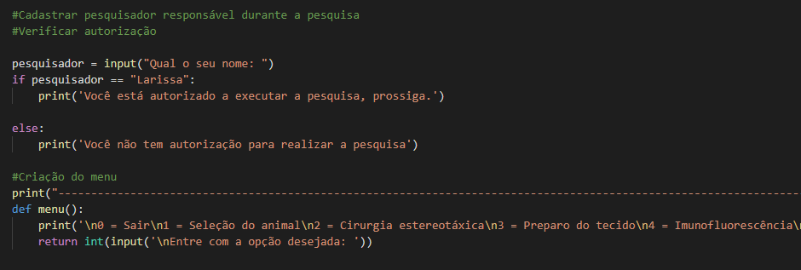
Estruturas utilizadas:
Entrada e saída de dados;
Decisão;
Função.

Slide 10
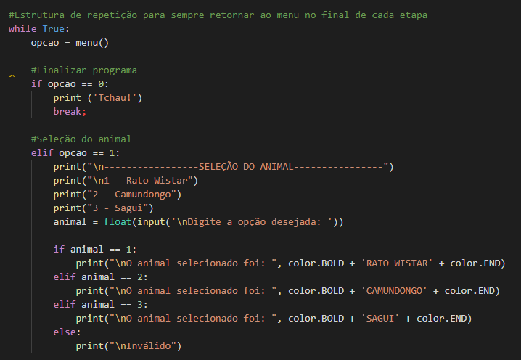
Além das estruturas já utilizadas foi adicionado
estrutura de repetição.

Slide 11
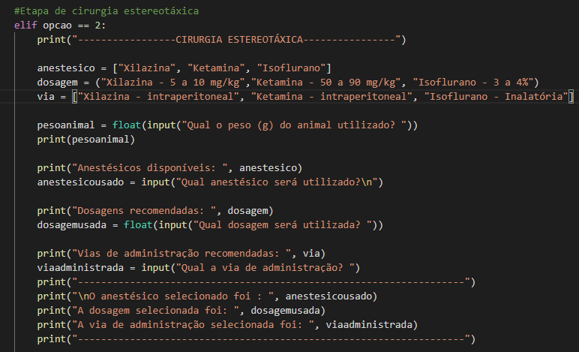
Mudanças
de
variáveis

Slide 12
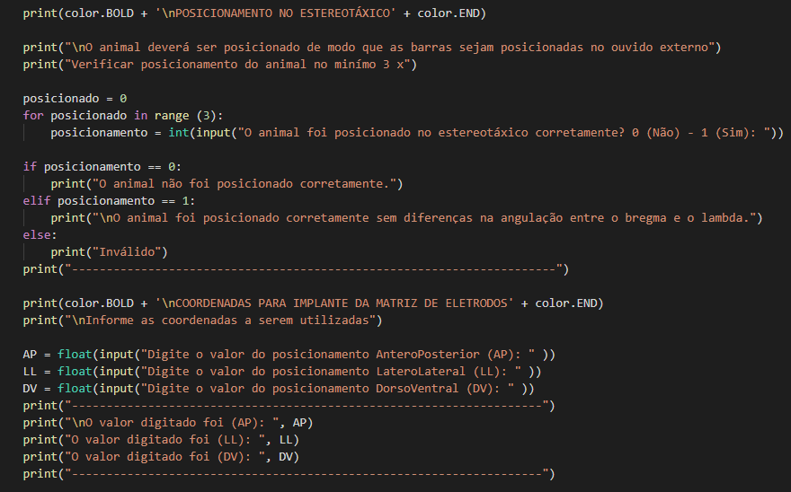

Slide 13
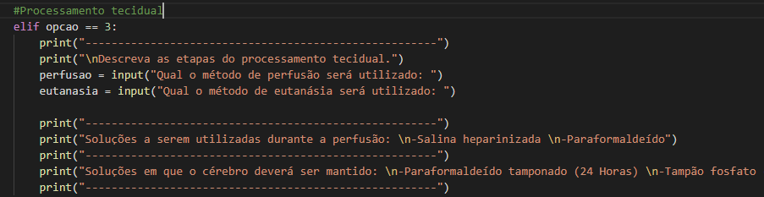

Slide 14
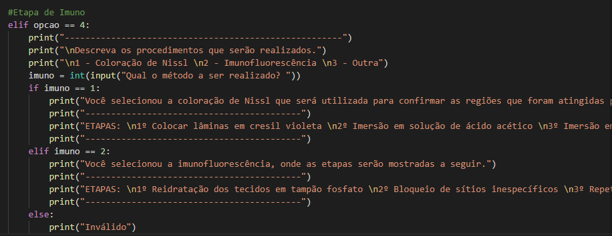

Slide 15
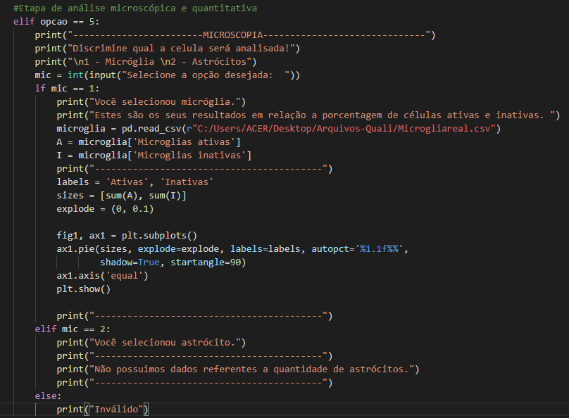
Geração de gráfico

Slide 16
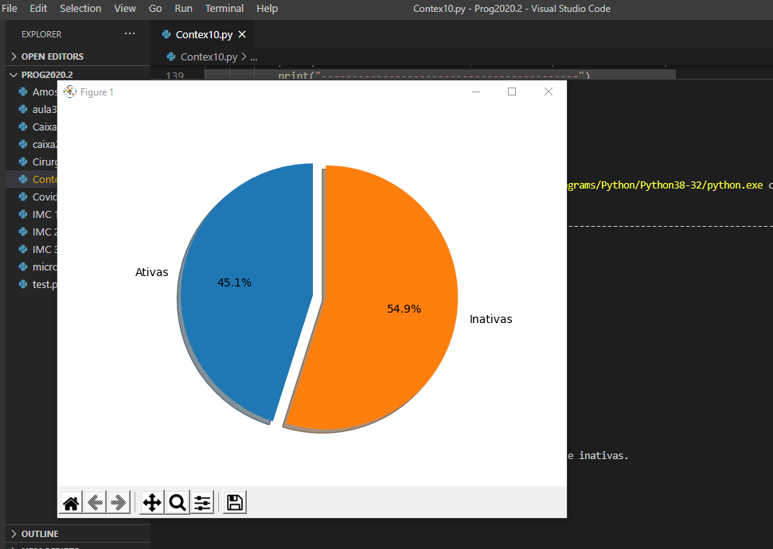
Gráfico de pizza

Slide 17
Referências
YOUNG, Kimberly; MORRISON, Helena. Quantifying microglia morphology from photomicrographs of immunohistochemistry prepared tissue using ImageJ. JoVE (Journal of Visualized Experiments), n. 136, p. e57648, 2018.
RAYMUNDO, Marcia Mocellin; GOLDIM, José Roberto. Ética da pesquisa em modelos animais. revista Bioética, v. 10, n. 1, 2009.
EREIFEJ, E. S. Studying the glial cell response to biomaterials and surface topography for improving the neural electrode interface. 2012.
POLIKOV, V. S.; TRESCO, P. A.; REICHERT, W. M. Response of brain tissue to chronically implanted neural electrodes. Journal of neuroscience methods, Elsevier, v. 148, n. 1, p. 1–18, 2005.
PAIVA, Geruza Olivieri de et al. Estudo da expressão do canal para sódio dependente de voltagem nav1. 6 nas células esféricas e globulares em arbusto do núcleo coclear do sistema auditivo. 2011.

Slide 18
Obrigada!
larissa.silva@isd.org.br

